Slide 1
Desafío 3 Provedores del Laboratorio de Calibraciones
Grupo 8 Agustín García - Javier Vázquez – Florencia Mosconi Ezequiel López Mondo- Pablo Bauer - Alejandro Hernández

Slide 2
Agenda de la presentación
Resumen de datos utilizados
Neives-Bayes Gausiano
Regresión Logística
K-Nearest Neighbors
Arboles
Conclusión

Slide 3
Resumen de datos utilizados
Aerolineas Argentinas SA, nos ha proporcionado una base de datos de los proveedores del Laboratorio de Calibraciones que se encuentra en Ezeiza.
Vamos determinar y clasificar a los proveedores que van a entregar en tiempo y forma las herramientas. El tiempo de calibración que nos proponen, es que las herramientas están dentro de los plazos permitidos de 2 meses como máximo. El retorno de una herramienta que supere este límite es antieconómica, ya que los períodos de calibraciones son de 1 año, y cuanto más tarden en retornar, menos tiempo tiene para su uso operativo.

Slide 4
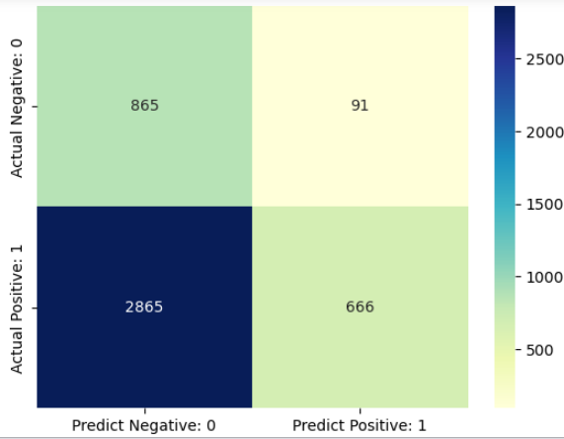
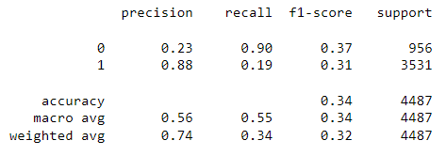
Neives-Bayes Gausiano
Dividimos el modelo en Xtrain, Ytrain, Xtest e Ytest
Estandarizamos Xtrain y luego Xtest para que todas las variables sean comparables y tengan la mismo incidencia (con StandarScaler)

Slide 5
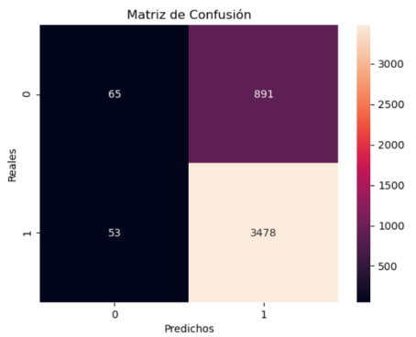
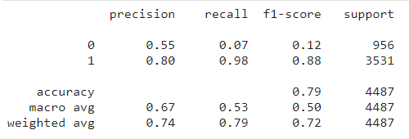
Regresión Logística
Dividimos el modelo en Xtrain, Ytrain, Xtest e Ytest
Estandarizamos Xtrain y luego Xtest para que todas las variables sean comparables y tengan la mismo incidencia (con StandarScaler)

Slide 6
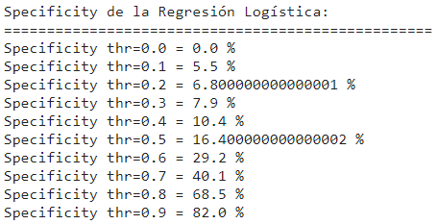
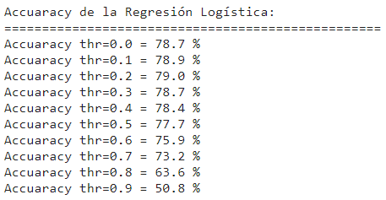
Regresión Logística
Dividimos el modelo en Xtrain, Ytrain, Xtest e Ytest
Estandarizamos Xtrain y luego Xtest para que todas las variables sean comparables y tengan la mismo incidencia (con StandarScaler)

Slide 7
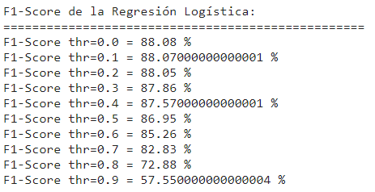
Regresión Logística
Dividimos el modelo en Xtrain, Ytrain, Xtest e Ytest
Estandarizamos Xtrain y luego Xtest para que todas las variables sean comparables y tengan la mismo incidencia (con StandarScaler)

Slide 8
K-Nearest Neighbors
Dividimos el modelo en Xtrain, Ytrain, Xtest e Ytest
Estandarizamos Xtrain y luego Xtest para que todas las variables sean comparables y tengan la mismo incidencia (con StandarScaler)
Accuracy: 79%

Slide 9
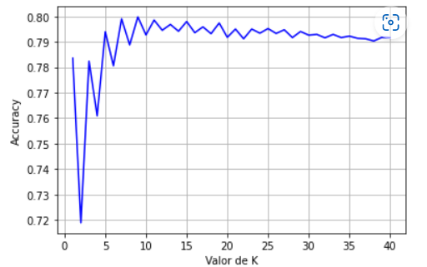
K-Nearest Neighbors
Identificamos que el valor de n_neighbors que maximiza el score promedio es 7, con un Accuracy de 0.8.
Al aplicar cross validation notamos que, si bien la variabilidad de la precision en los valores iniciales se mantiene, esta vez
Se puede ver a simple viste que se alcanza un maximo en k=7 luego de converger a aproximadamente 0.795.

Slide 10
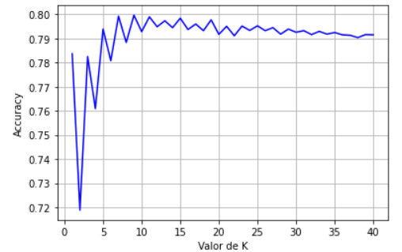
K-Nearest Neighbors
Generamos un nuevo modelo KNN con los datos normalizados.
Ahora el valor de n_neighbors que maximiza el score promedio es 9, pero el score empeoro levemente a 0.7997.

Slide 11
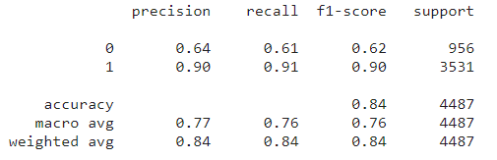
Arboles
Dividimos el modelo en Xtrain, Ytrain, Xtest e Ytest
Estandarizamos Xtrain y luego Xtest para que todas las variables sean comparables y tengan la mismo incidencia (con StandarScaler)

Slide 12
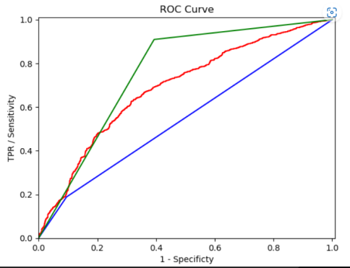
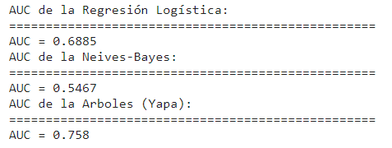
Conclusión

Slide 13
Conclusión
Finalmente analizamos todos los métodos predictivos incluyendo de manera comparativa con métodos de árbol.Lo que concluimos de manera parcial, es que la regresión logística se ha adaptado de mejor manera al tipo de data set utilizado. Pero quedaría como trabajo futuro poder profundizar con el método de Neives-Bayes utilizando Features con mejor relación para mejorar el rendimiento del data set.
Con el método de KNN tenemos un rendimiento de casi un 80% acercándose a los valores de la regresión logística.
De manera comparativa podemos ver el rendimiento que tiene el método de árboles se adapta muchísimo mejor, ya que sin profundizar demasiado en técnicas para mejorar las predicciones, ya está por encima de los resultados obtenidos con los métodos anteriores.

